Slide 1
Питомник минипигов
«Нижегородский Государственный Агротехнологический Университет»
Инициативная разработка

Slide 2

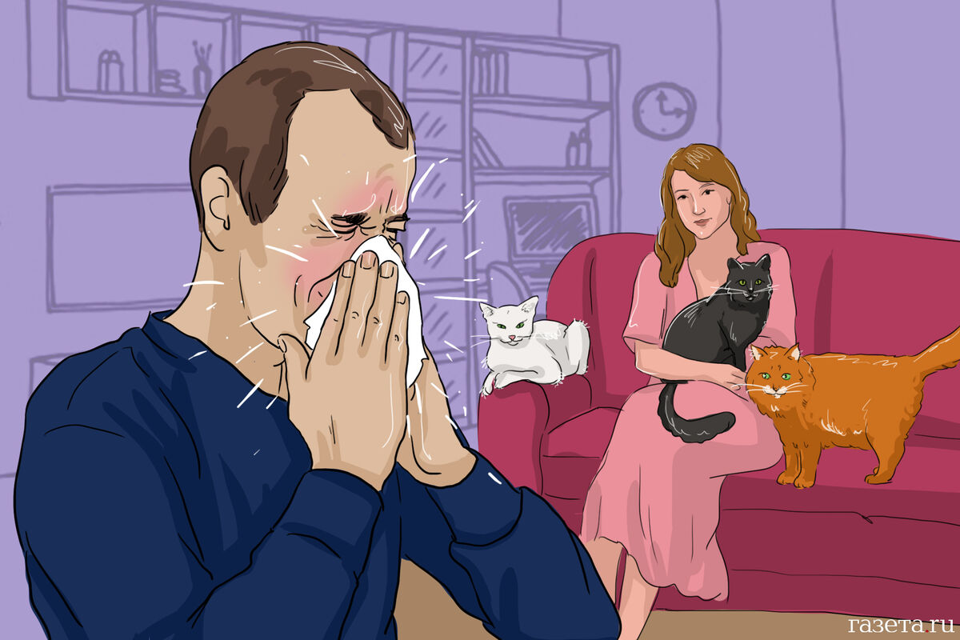
Кому это нужно?
Люди, которые испытывают одиночество
Люди, у которых есть аллергия (шерсть, перья и тд.)
Люди, у которых нет времени на выгул животного
Люди, у которых есть проблема с социумом

Slide 3


Как вы решаете данную проблему?
Психолог или психотерапевт
Заведение общеизвестных животных (кошки, собаки, попугаи)
Заведение лысых пород
Услуга по выгулу животного
Алкоголизм и потребление запрещенных веществ

Slide 4
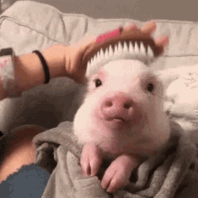
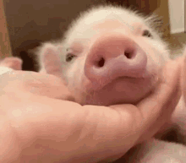
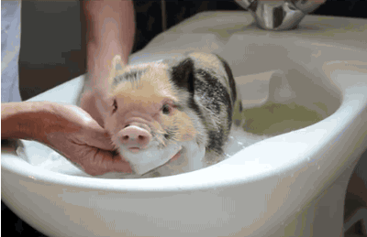
Что мы предлагаем?
Меньше затрат
Больше эмоций
Лёгкость в воспитании
Больше свободного времени
Нет проблем с кормлением – всеядность
Полное ознакомление и поддержка в уходе

Slide 5

Выгода нашего предложения?
Человеку при борьбе с одиночеством и стрессом требуется ежегодно около 300 000-500 000 тыс. руб.
Ограниченное поступление и дороговизна импортных кормов, ежегодно около 200 000 – 400 000 тыс. руб.
Затраты на медикаментозное лечение (препараты, поход к специалисту и тд.) здоровья ежегодно около 1 000 000 млн. руб.

Slide 6




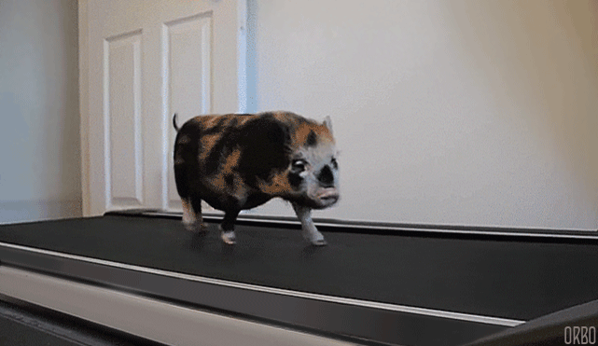
Наша команда: «Сладкие коржики»
inst: alinariumi
Топоркова Алина
inst: tany_pavlovaaa
Павлова Татьяна
inst: simonyan.alisa
Симонян Алиса
inst: chricharida
Чулкова Анастасия

